Slide 1
Chapter 06. 반복 -Turtle모듈 활용-

Slide 2
03
반복문의 활용

Slide 3
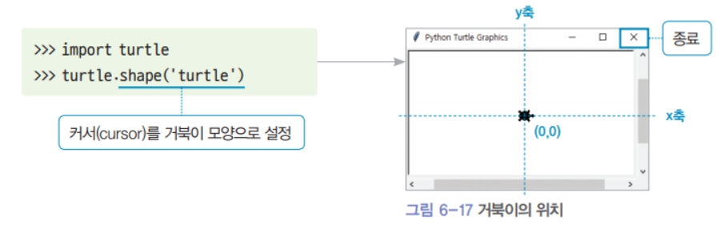
03. 반복문의 활용
터틀 그래픽스 모듈
파이썬을 설치할 때 기본으로 제공되는 터틀 그래픽스라는 모듈을 이용하면 캔버스에 원하는 모양을 그리는 그래픽 프로그램을 간단하게 작성 가능
터틀의 기본 사용법
좌표를 이용한 위치 이동뿐 아니라 픽셀pixel 단위로 거리를 지정하여 거북이를 움직일 수도 있음

Slide 4
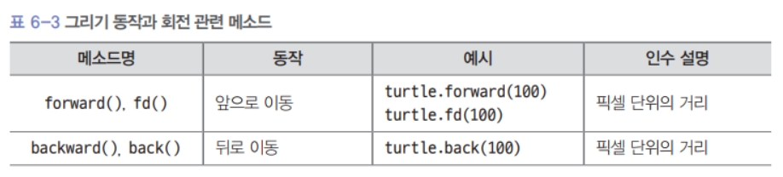
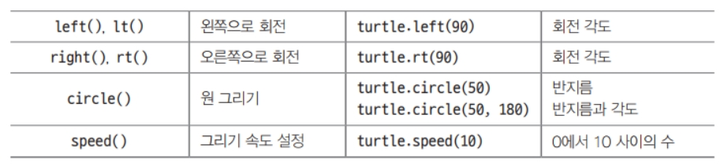
02. Turtle Graphics Method (1)
[Method 활용]

Slide 5
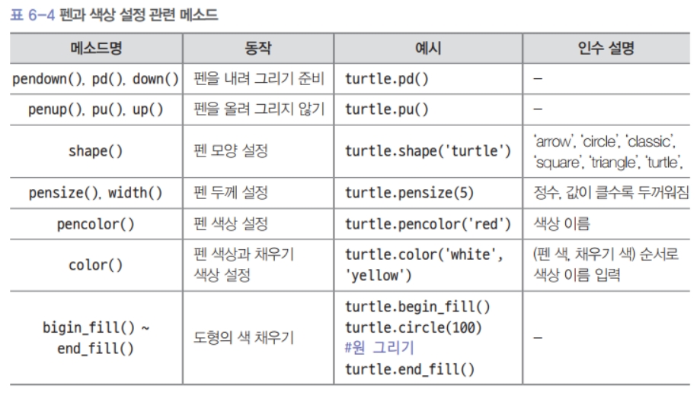
02. Turtle Graphics Method (2)
[Method 활용]

Slide 6
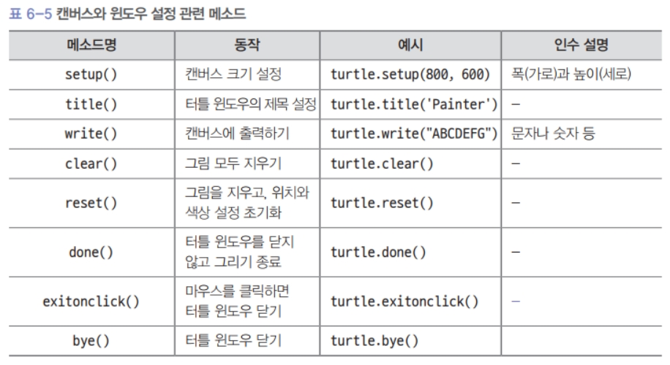
02. Turtle Graphics Method (3)
[Method 활용]

Slide 7
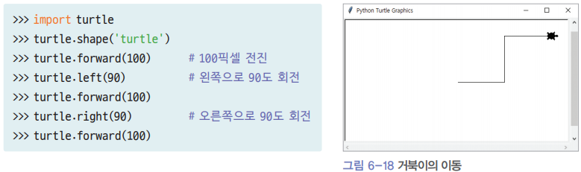
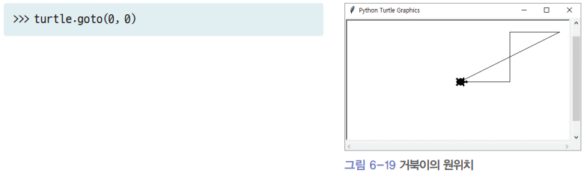
03. 반복문의 활용
터틀의 기본 사용법

Slide 8
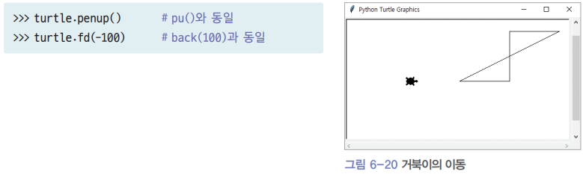
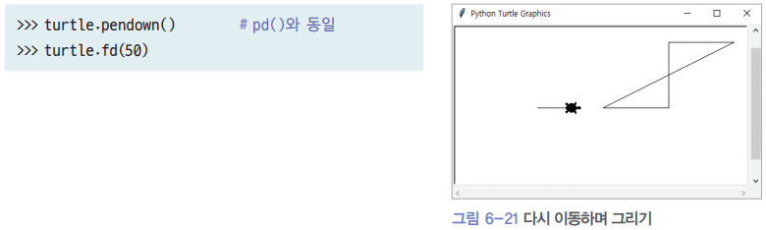
03. 반복문의 활용
터틀의 기본 사용법

Slide 9
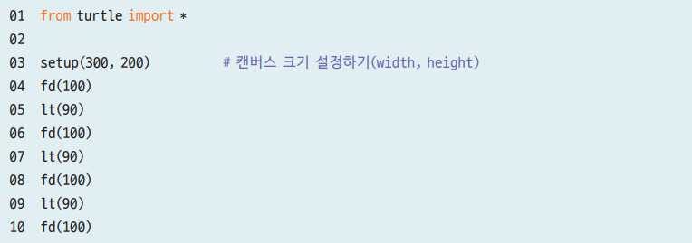
03. 반복문의 활용
터틀의 기본 사용법
터틀을 사용하여 한 변의 길이가 100 픽셀인 정사각형 그리기
터틀의 이동과 방향 전환 메소드를 이용하여 사각형을 그리는 코드를 작성해서 실행

Slide 10
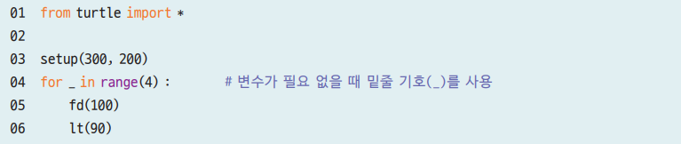
03. 반복문의 활용
터틀의 기본 사용법
터틀을 사용하여 한 변의 길이가 100 픽셀인 정사각형 그리기
만든 프로그램을 반복문으로 수정
TIP for 문에서는 range() 함수가 만드는 숫자들을 반환받는 변수를 사용
하지만, 반복문 안에서 변수를 사용할 필요가 없을 때 변수 자리에 밑줄 기호(underscore, ‘_’)로 대치

Slide 11
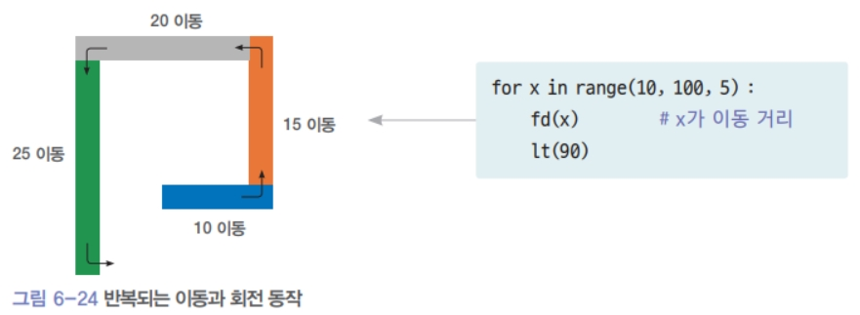
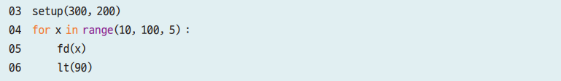
03. 반복문의 활용
반복 구조의 다양한 그리기
이동 거리를 10부터 시작해서 마지막은 100이 되도록 하고, 반복할 때 마다 5만큼 증가하는 for 문을 생성

Slide 12
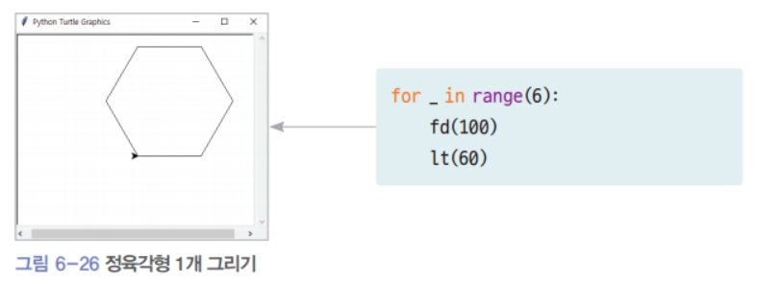
03. 반복문의 활용
반복 구조의 다양한 그리기
거북이를 이동시켜 한 변을 그리고 왼쪽으로 외각의 크기 (60)만큼 회전하는 동작을 6회 반복하면 처음 위치로 돌아옴

Slide 13
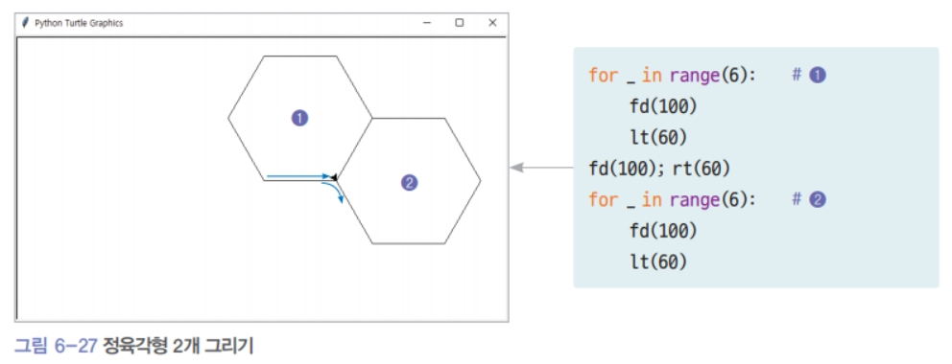
03. 반복문의 활용
반복 구조의 다양한 그리기
시계 방향으로 다음 육각형을 그리기 위해, 거북이를 앞으로 이동하고 오른쪽으로 회전한 후 단계 ❶의 동작을 반복

Slide 14
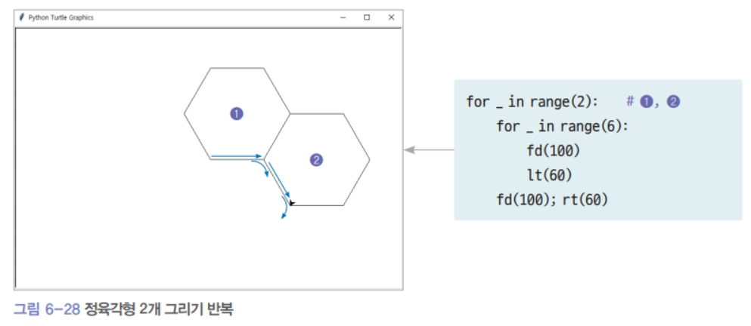
03. 반복문의 활용
반복 구조의 다양한 그리기
기존 코드를 중첩 반복 구조로 다시 작성

Slide 15
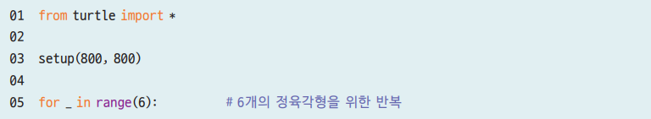
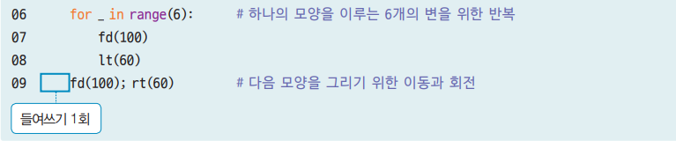
03. 반복문의 활용
반복 구조의 다양한 그리기
6개의 정육각형을 그리기 위한 전체 코드를 작성해서 실행

Slide 16
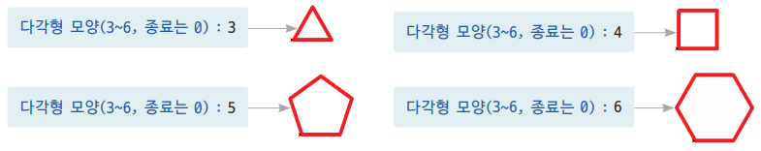
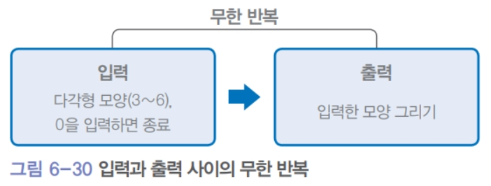
03. 반복문의 활용
반복 구조의 다양한 그리기
무한 반복문을 사용해 입력과 출력이 계속 실행되 도록 하고, 종료 조건은 다각형 모양을 0으로 입력하는 경우

Slide 17
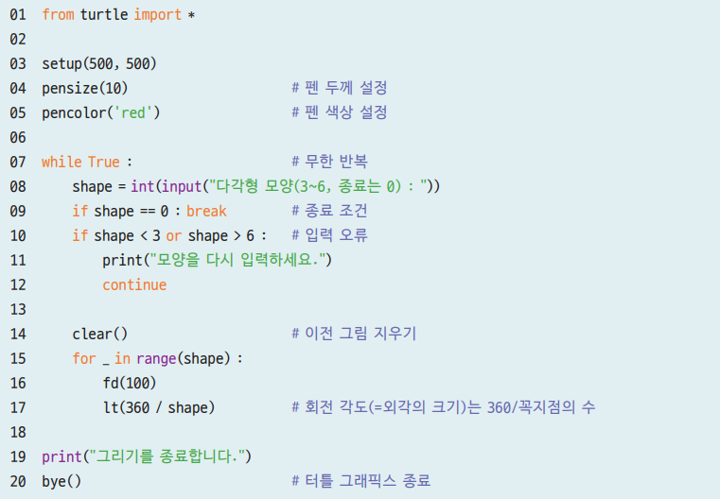
03. 반복문의 활용
반복 구조의 다양한 그리기
코드를 입력하고 저장한 후 실행

Slide 18
03. 반복문의 활용
반복 구조의 다양한 그리기
코드를 입력하고 저장한 후 실행

Slide 19
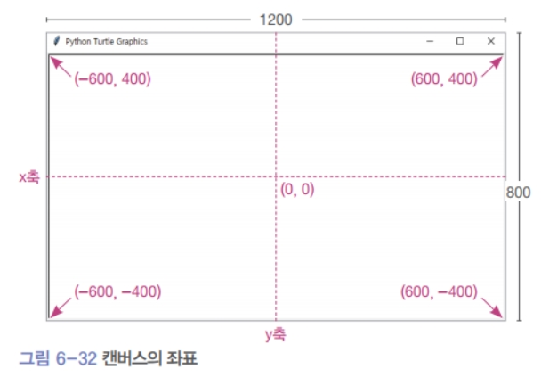
03. 반복문의 활용
반복 구조의 다양한 그리기
캔버스의 크기를 1200×800이라고 한다면 우측 상단의 좌표는 (600, 400)이 되고, 좌측 하단의 좌표는 (-600, -400)

Slide 20
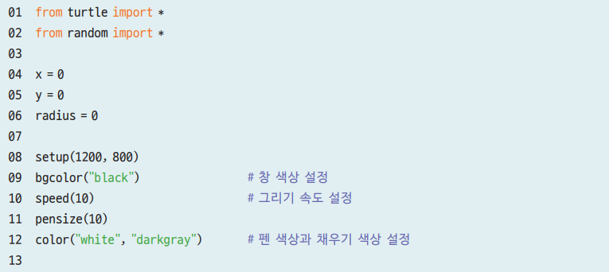
03. 반복문의 활용
반복 구조의 다양한 그리기
원의 좌표 뿐 아니라 원의 크기(반지름)도 랜덤하게 설정

Slide 21
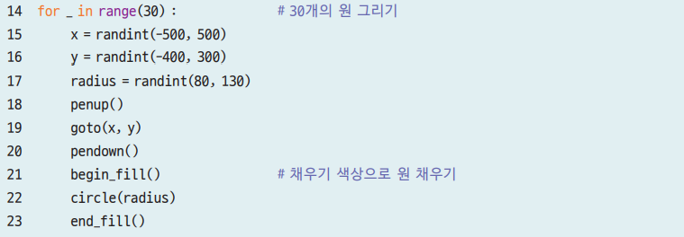
03. 반복문의 활용
반복 구조의 다양한 그리기

Slide 22
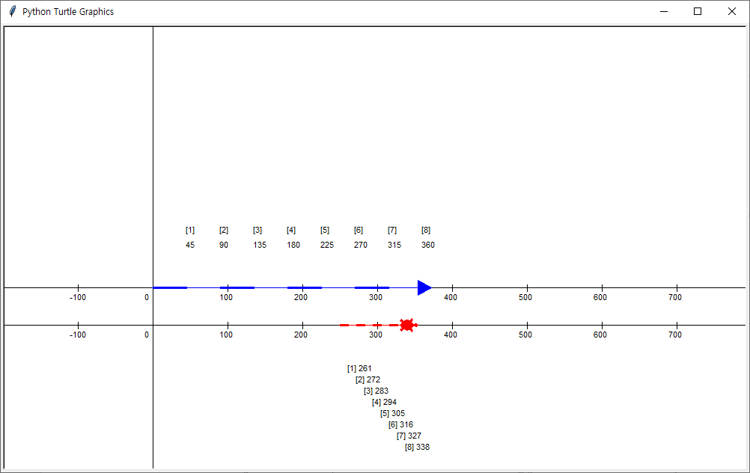
03. 반복문의 활용 : Turtle Module 활용
[Python실습] Turtle Module로 구현: 토끼와 거북이 경주
토끼와 거북이가 달리기 시합을 한다.
토끼는 1분에 45m를 달리고, 거북이는 1분에 11m를 달린다.
거북이와 토끼의 최초 위치 값을 키보드로 입력 받는다.
매 분별로 토끼와 거북이의 위치를 표시(경과 분수 포함)
Ch06-xyShift좌표.py 코드 참고

Slide 23
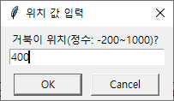
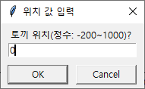
03. 반복문의 활용 : Turtle Module 활용
[Python실습] Turtle Module로 구현: 토끼와 거북이 경주
토끼와 거북이가 달리기 시합을 한다.
토끼는 1분에 45m를 달리고, 거북이는 1분에 11m를 달린다.
거북이와 토끼의 최초 위치 값을 키보드로 입력 받는다.
매 분별로 토끼와 거북이의 위치를 표시(경과 분수 포함)
Ch06-xyShift좌표.py 코드 참고
##다이알로그 윈도우로 값 입력
p_ttl = int(t.numinput("위치 값 입력", "거북이 위치(정수: -200~1000)? ")) #turtle 최초 위치
p_rbt = int(t.numinput("위치 값 입력", "토끼 위치(정수: -200~1000)? ")) #rabbit 최초 위치

Slide 24
03. Turtle Graphics Module 활용 예제
[Python실습] Ch06-xyShift좌표.py 코드 (1)
import turtle as t
win = t.Screen() #Window screen 객체 생성
w_wsize = 1600 #window 가로 크기 pixel
w_hsize = 900 #window 세로 크기 pixel
win.setup(w_wsize, w_hsize)
##[함수] (x1, y1) - (x2, y2) 직선 그리기
def line(x1, y1, x2, y2):
t.up()
t.goto(x1, y1)
t.down()
t.goto(x2, y2)
##[함수] (x,y)에 텍스트 쓰기
def txtwrite(x, y, text):
t.up()
t.goto(x, y)
t.down()
t.write(text)
##Shift된 new x-좌표 구하기
def newx(x=0) :
global l_shift
return (x - l_shift)
##Shift된 new y-좌표 구하기
def newy(y=0):
global d_shift
return (y - d_shift)

Slide 25
03. Turtle Graphics Module 활용 예제
[Python실습] Ch06-xyShift좌표.py 코드 (2)
##[함수] x, y축 좌표 그리기
def draw_xy(wsize, hsize, step) :
line(-wsize, newy(0), wsize, newy(0)) # x축 라인
line(newx(0), -hsize, newx(0), hsize) # y축 라인
for i in range(0, -wsize, -step) :
line(i, newy(-5), i, newy(5)) #x(-)축 눈금
txtwrite(i-10, newy(0)-20, i-newx(0))
for i in range(step, wsize, step) :
line(i, newy(-5), i, newy(5)) #x(+)축 눈금
txtwrite(i-10, newy(0)-20, i-newx(0))
for i in range(0, -hsize, -step) :
line(newx(-5), i, newx(5), i) #y(-)축 눈금
txtwrite(newx(0)+10, i-10, i-newy(0))
for i in range(step, hsize, step) :
line(newx(-5), i, newx(5), i) #y(+)축 눈금
txtwrite(newx(0)+10, i-10, i-newy(0))
##.........메인 시작.........##
##변수 초기화
l_shift = 400 #x축 left로 shift pixel 값
d_shift = 100 #y축 down으로 shift pixel 값
wsize = int(w_wsize / 2) #x(+)축 길이
hsize = int(w_hsize / 2) #y(+)축 길이
step = 100 #눈금 간격 pixel
## x, y축 좌표 그리기
t.hideturtle()
t.speed(0)
draw_xy(wsize, hsize, step)
t.exitonclick() #실행 창을 닫지 않도록
##.........메인 끝.........##

Slide 26
03. Turtle Graphics Module 활용 예제
[Python실습] Ch06-xy거북이.py 코드 (1)
##.........메인 시작.........## ##변수 초기화 l_shift = 400 #x축 left로 shift pixel 값 d_shift = 100 #y축 down으로 shift pixel 값 wsize = int(w_wsize / 2) #x-축 (+)축 길이 hsize = int(w_hsize / 2) #y-축 (+)축 길이 step = 100 #눈금 간격 pixel ## x, y축 좌표 그리기 t.hideturtle() t.speed(0) draw_xy(wsize, hsize, step)

Slide 27
03. Turtle Graphics Module 활용 예제
[Python실습] Ch06-xy거북이.py 코드 (2)
##토끼, 거북이 객체 생성하기 ttl = t.Turtle() #turtle 객체 생성 ttl.hideturtle() ttl.penup() ttl.shape('turtle') ttl.color('red') rbt = t.Turtle() #rabbit 객체 생성 rbt.hideturtle() rbt.penup() rbt.shape('triangle') rbt.color('blue') ##게임 시작 p_ttl = int(t.numinput("위치 값 입력", "거북이 위치(정수: -200~1000)? ")) #turtle 최초 위치 p_rbt = int(t.numinput("위치 값 입력", "토끼 위치(정수: -200~1000)? ")) #rabbit 최초 위치
run_game(ttl, rbt, p_ttl, p_rbt) t.exitonclick() # 실행 창을 닫지 않도록 ##.........메인 끝.........##

Slide 28
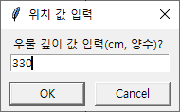
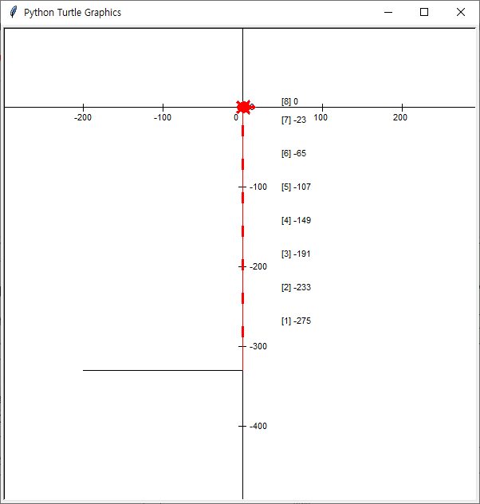
03. 반복문의 활용 : Turtle Module 활용
[Python실습] Turtle Module로 구현: 달팽이 우물에서 탈출하기
우물에 빠진 달팽이가 우물 밖으로 빠져나오는데 걸리는 기간 출력
우물의 깊이 (달팽이의 최초 위치) 값을 키보드로 입력 받는다.
하루마다 한번싹 달팽이의 위치를 표시(경과 일수 포함)
목표에 근접해서는 남은 거리만 올라가고, 다 올라가서 오른쪽으로 90도 회전
Ch06-xyShift좌표.py 코드 참고

Slide 29
03. Turtle Graphics Module 활용 예제
[Python실습] 윈도우 크기와 좌표 Shift 값
import turtle as t
w_wsize = 600 #window 가로 크기 pixel
w_hsize = 600 #window 세로 크기 pixel
win = t.Screen() #Window screen 객체 생성
win.setup(w_wsize, w_hsize)
##변수 초기화 l_shift = 0 #x축 left로 shift pixel 값 d_shift = -200 #y축 down으로 shift pixel 값 wsize = int(w_wsize / 2) #x-축 (+)축 길이 hsize = int(w_hsize / 2) #y-축 (+)축 길이 step = 100 #눈금 간격 pixel

